Slide 1

2023
DATA ANALYSIS
for Predictive Maintenance
Team ‘K2S2’
Notes:
안녕하세요 저희 팀 이름은 K2S2입니다 저희 소개는 마지막 느낀점과함께 발표드리도록하겠습니다.

Slide 2
1
프로젝트 배경 및 목적
프로젝트 주제, 개요
CONTENTS
2
데이터 분석 & 시각화
2가지 데이터를 이용한 분석 과정
3
결론
결론과 향후 과제
4
팀소개 & 느낀점
파트 분배, 과제 후 느낀점
Notes:
발표 순서로는 프로젝트 배경 및 목적, 데이터 분석 과 시각화, 결론,그리고 마지막으로 팀소개와 느낀점으로 진행되겠습니다

Slide 3
프로젝트 배경 및 목적
01
주제 선정
프로젝트 진행 과정
프로젝트 목적
Notes:
처음으로는 프로젝트 배경 및 목적입니다
부제로는 주제선정. 프로젝트 진행 과정, 프로젝트 목적이 있습니다

Slide 4

프로젝트 주제
기계 고장 분석 및 예측을 통한 유지보수
'디스플레이 센서 불량 요인'이란 주어진 주제에서 불량의 주 원인을 기계의 고장이라 가정하였고,
기계의 고장을 방지를 할 수 있을지 알아보고자 하였다
Notes:
저희 처음 주어진 주제로는 디스플레이 센서 불량 요인이였고 아래의 부제와 같은 추측을
통하여 지금의 주제가 되었습니다

Slide 5
기계 고장에 따른 문제점
자원의 문제
공정 과정의 문제
고장 및 불량품에 소요된 원재료 낭비
제품의 추가 제작 필요
재료 비용 증가로 수익성 약화
재료, 시간, 인력, 비용 증가
불량품 보관 및 폐기 문제
불량품 및 고장 검사 추가 및 증가
보관 공간 부족 및 폐기 비용 발생
추가적인 인력과 비용 증가
고장으로 인한 후속 작업 지연
고장 발생으로 인한 생산성 저하
Notes:
기계 고장에 따른 문제점입니다, 문제점으로는 크게 자원의 문제 공정 과정의 문제가 있겠습니다.
자원의 문제로는 고장 및 불량품에 소요된 원재료 낭비, 불량품 보관 및 폐기문제 그리고
공정 과정의 문제로는 제품의 추가제작 필요, 불량품 및 고장 검사 추가 및 증가, 고장으로 인한 후속 작업 지연등이 있겠습니다.
다음으로는 저희의 분석 목적입니다

Slide 6
프로젝트 목적
고장 발생 요인 정밀 분석
유지 / 보수 방안 제시
최적 유지 환경 탐색
기계 고장 발생 방지 모델 추천
고장 발생 최소화 조건 확인
기계별 고장율 분석
이상치 데이터 분석
부품 교체 적정 주기 예측
다양한 형태의 고장 원인 분석
정상과 고장 제품의 교체 주기 비교
Notes:
이 분석 들을 통해 이를 어떻게 방지를 할 수 있을지,
또한 비용 절감과 성능 이상 검출을 통한 유지 보수 방법을 동시에 얻어내고자 하였습니다.

Slide 7
프로젝트 개요
주제 선정 이유
불량의 주 원인을 기계의 고장이라 가정하였고,이를 어떻게 방지를 할 수 있을지, 또한 비용 절감과 성능 이상 검출을 통한 유지 보수 방법을 동시에 얻어내기 위함.
Week1 주제 선정, 데이터 수집
Week2 분석 설계, 데이터 분석
Week3 결론 도출, 시각화 자료 제작
Week4 수정 보완
워크 플로우
프로젝트 진행 순서
사용툴
1. 주제 선정 및 데이터 수집
2. 데이터 분석 설계
3. 데이터 분석
4. 결론 도출 및 해석
Python, Google Colab, PowerBI, Github, Notion
사용 데이터
Kaggle, Predictive Maintenance Dataset
Kaggle, Microsoft Azure Predictive Maintenance
Notes:
개요입니다, 주제 선정이유와 프로젝트 진행순서 그리고 사용한 데이터와 툴을 작성해두었습니다.

Slide 8
데이터 분석 & 시각화
02
2가지 데이터 소개
데이터별 결과 해석
데이터별 기초/심화 분석
Notes:
데이터 분석과 시각화입니다
2가지 데이터 소개 데이터별 결과 해석 마지막으로 데이터별 기초 심화 분석이 있겠습니다.

Slide 9
데이터 설명
기계 고장 데이터(1)
기계 고장 데이터(2)
① 개요
- 에러(고장x) : 발생 시간(시계열 데이터),
기계ID(1~100), 에러ID(1~4) (3919 x 3)
- 고장 교체 기록 : 발생 시간(시계열 데이터),
기계ID, 교체 부품 (761 x 3)
- 컴포넌트 교체 기록 : 발생 시간(시계열 데이터),
교체 부품 (3286 x 2)
- 기계 정보 : 기계 ID, 모델 종류, 사용 연식 (100 x 3)
- 시계열 정보 : 시간 (시계열 데이터),
기계ID, 전압, 회전, 압력, 진동, (876100 x 6)
전처리
공통적으로 2015년 데이터만 추출하여 사용한다.
데이터 파일
① PdM_errors.csv
② PdM_failures.csv
③ PdM_maint.csv
④ PdM_Machines.csv
⑤ PdM_telemetry.csv
1
2
① 데이터명 : 밀링머신 고장 예측 유지 보수 데이터
② 개요 : Row 10,000개 (기계 ID), Column 14개 (변수 등)
③ 변수 : 기온, 공정온도, 회전속도, 회전력, 공구마모시간
④ 고장 원인 : 공구마모, 열방산, 동력이상, 과부하, 랜덤
⑤ 고장으로 분류되었으나 원인이 없는 데이터 9개와
랜덤 고장 19개만 분리하여 별도 분석
⑥ 공구마모 고장은 부품 교체가 원인인 바, 변수별 분석은
제외하고 공구 마모 시간과 함께 분석
전처리
기온, 공정온도의 켈빈 온도를 섭씨 온도로 변경한다.
데이터 파일
ai4i2020.csv
DATA
DATA
CONNECT
RESULT
How
공정 과정 중 발생하는 고장의 원인들을 탐색하며,
효과적인 유지보수 방법을 찾기 위한 분석을 진행.
Goal
효과적인 유지보수 방법을 찾아, 비용 및 시간 절감 효과를 가져온다.
Notes:
데이터 설명입니다
데이터 1번에서는 에러, 고장 교체기록 컴포넌트 교체기록, 기계정보, 시계열정보 데이터를 사용하였고
데이터 2번에서는 고장 예측 유지보수 데이터를 사용하였습니다
이를통해 (HOW)를 진행하여 효과적인 유지보수방법을 통한
비용 및 시간절감 효과를 탐색해보았습니다.

Slide 10
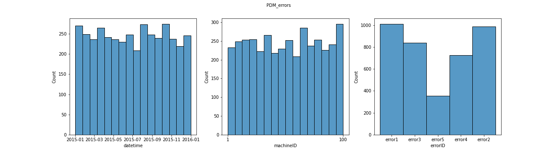
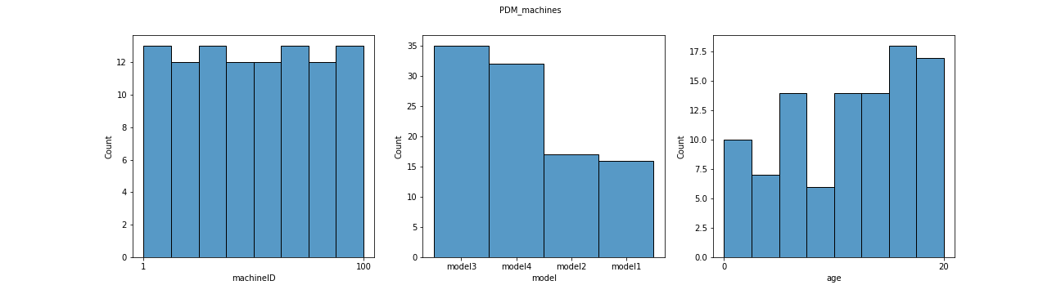
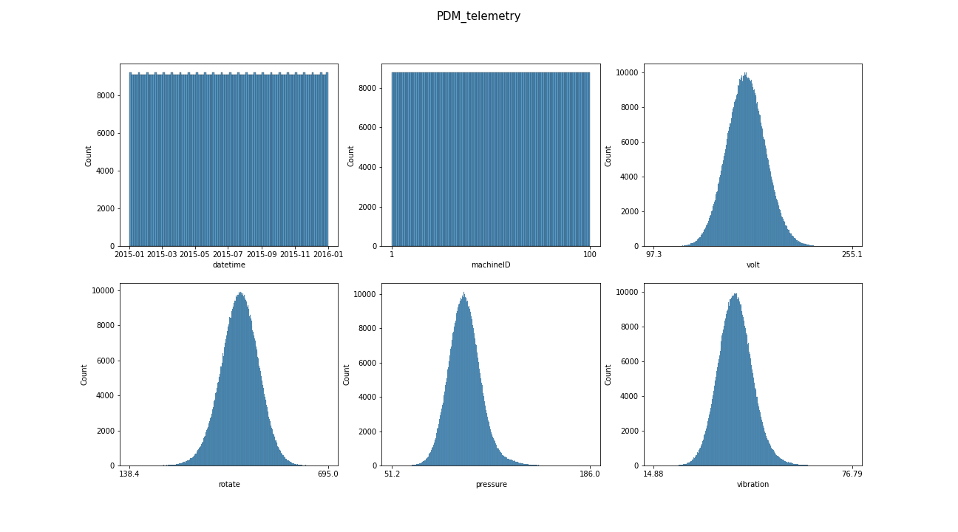
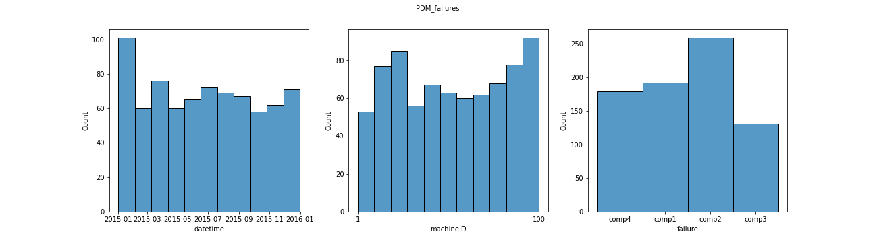
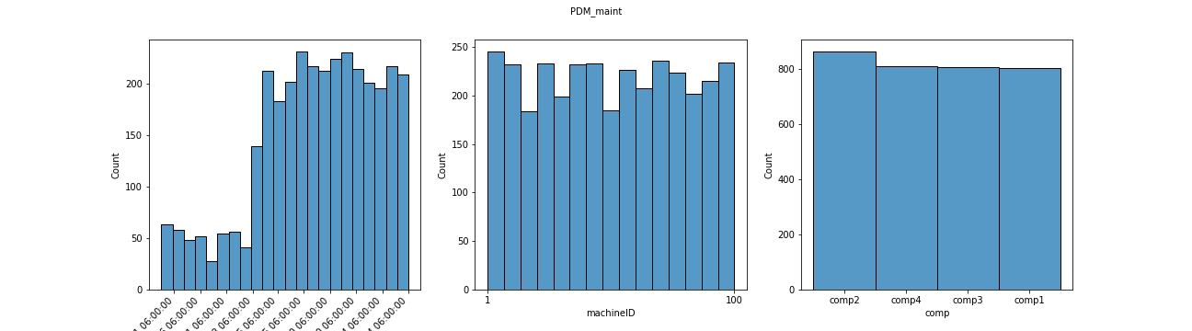
기계 고장 데이터(1)
| 기초 분석과 심화 분석 전 데이터별 시각화
① PdM_errors.csv
④ PdM_Machines.csv
② PdM_failures.csv
⑤ PdM_telemetry.csv
③ PdM_maint.csv
Notes:
데이터 1번에서 사용한 데이터들을 시각화 하였습니다
이곳에서는 각 데이터별 어떤 데이터가 있구나만 확인해주시면
좋을거같습니다

Slide 11
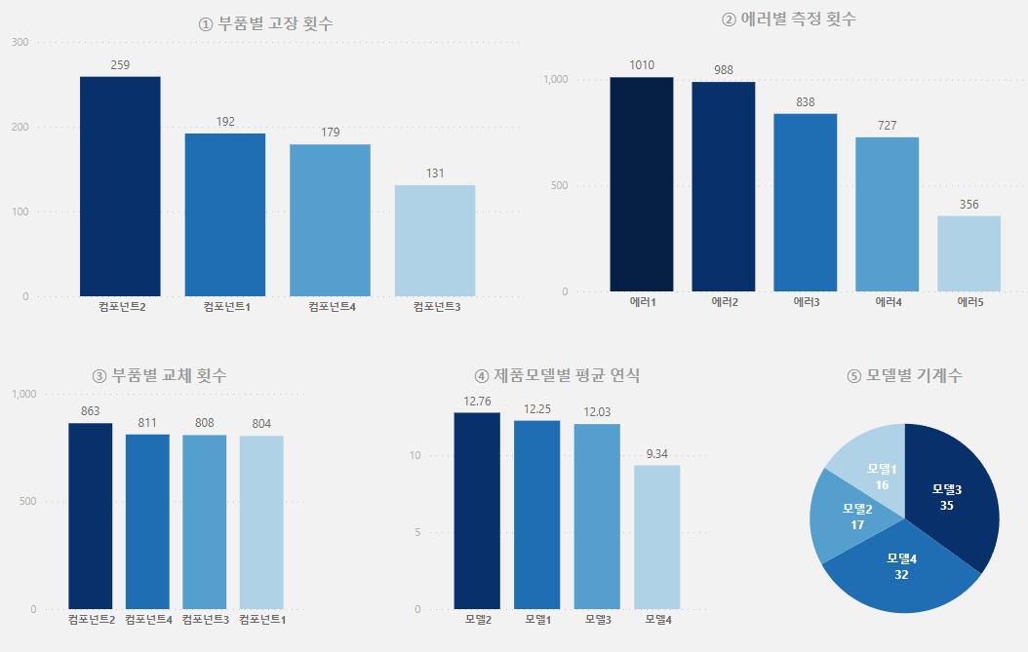
데이터1 기초 분석
기초 통계 분석 결과
① 부품별 고장 횟수
Comp2가 고장난 횟수가 가장 많으며,
Comp2의 고장 횟수는 Comp3의 약 2배이다.
② 에러별 측정 횟수
Error 1과 Error 2가 다른 에러들에 비해 높게 측정.
Error 5가 다른 에러들에 비해 낮게 측정.
③ 부품별 교체 횟수
Comp2의 교체 횟수가 나머지에 비해 약간 많지만, 전체적으로 비슷한 수준을 보인다.
④ 제품 모델별 평균 연식
Model2의 연식이 다른 Model들에 비해 높게 측정.
Model4의 연식이 다른 Model들에 비해 낮게 측정.
⑤ 모델별 기계수
모델별로 기계수가 다르며
Model3, 4가 Model1, 2의 2배 정도 차이가 있다.
show
code
Notes:
다음으로는 기초 통계분석입니다.
부품별 고장 횟수에서는 컴포넌트 2가 가장 높고 컴포넌트 3이 가장 낮은것을 확인할수있었습니다
에러별 측정횟수로는 에러1번이 가장 높았고 에러 5번이 가장 낮았습니다.
부품별 교체 횟수는 전체적으로 비슷한 수준을 보였으며
제품모델별 평균연식은 모델 4번이 다른 모델들에 비해 낮게 측정되었습니다.
모델별 기계수입니다 모델별로 기계 수가 다르며 모델 3번과 4번이 1번과 2번에 비해 더 많습니다.
추가적으로 왼쪽 아래에 링크를 통해 어떻게 분석을 하였는지 코드를 적어둔 페이지가있습니다 각 페이지마다 분석 코드가 있으니 궁금하실리는.. 없겠지만 혹시 모르니 참고해주시면 감사하겠습니다
심화분석으로 넘어가겠습니다.

Slide 12
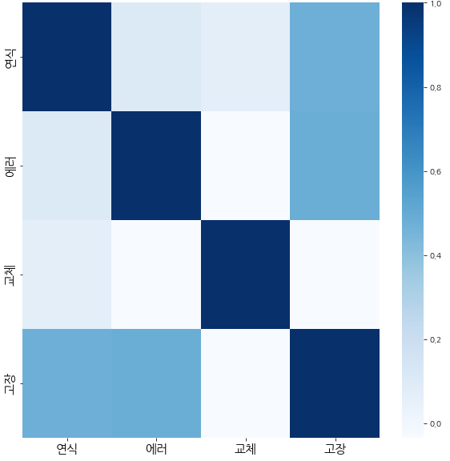
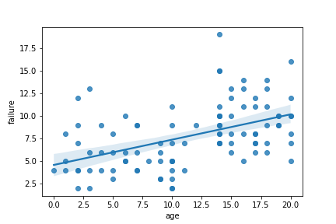
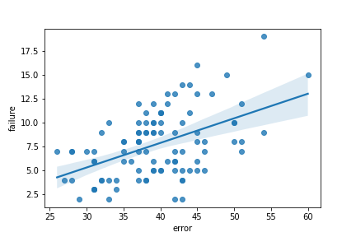
데이터1 심화 분석
1.00
0.11
0.07
0.48
구체적인 분석 결과 및 과정
① 연식, 에러, 교체, 고장 간의 연관성
연식과 고장횟수 / 에러횟수와 고장횟수는 각각 약한 상관관계가 존재.
상관 관계도를 통해 특정값 이상과 이하의 평균 차이 파악.
0.11
1.00
-0.03
0.48
| 전처리
각 파일에서 필요한 데이터 부분만 추출해서, 새로운 데이터프레임으로 만들었다.
| 시각화
히트맵과 분포도 그래프를 이용해 한 눈에 연관성을 알아볼 수 있게 했다.
0.07
-0.03
1.00
-0.03
# 필요한 데이터 추출
machines_age = pd.DataFrame(machines_df[['machineID','age']]).set_index('machineID')
machines_errors = pd.DataFrame(errors_df.groupby('machineID')['errorID'].count())
machines_maint = pd.DataFrame(maint_df.groupby('machineID')['comp'].count())
machines_failures = pd.DataFrame(failures_df.groupby('machineID')['failure'].count())
# 상관관계도를 통한 정보 추출
상관관계도를 통해 연식과 고장, 에러와 고장 사이에는 양의 상관관계가 있음을 알 수 있다.
# 추천 교체 연식
14년 기준으로 이전과 이후의 고장 빈도를 비교했을 때, 평균 4.16회 증가로 이 때를 기점으로 기계교체를 하여 효율적으로 고장 빈도를 줄이는 것을 추천
0.48
0.48
-0.03
1.00
| 분석 과정
피어슨 상관계수를 이용해 연관성을 찾았다.
연식과 고장의 상관관계도
고장과 에러의 상관관계도
# 상관관계 찾기 (피어슨 상관계수 사용)
df_machines.corr(method = "pearson")
# 추출한 데이터 합치기
df_machines = pd.concat([machines_age, machines_errors, machines_maint, machines_failures], axis=1)
df_machines.rename(columns={'errorID':'error', 'comp':'replace'},inplace=True)
# 추천 교체 연식 구하기
for문을 통해 특정 시점을 기준으로 얼마나 고장 빈도가 증가하는가 살펴보았다
show
code
Notes:
심화분석 첫번째로 연식,에러,교체,고장간의 연관성을
분석해봤습니다. 히트맵 그래프를 보시면
연식과 에러는 고장과 상관관계가 있으며 아래의 상관관계 그래프를
통해 추천 교체 연식을 구하였습니다.
#추천 교체 연식 읽기

Slide 13
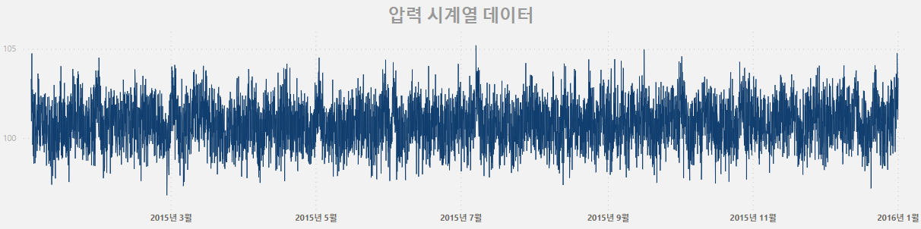
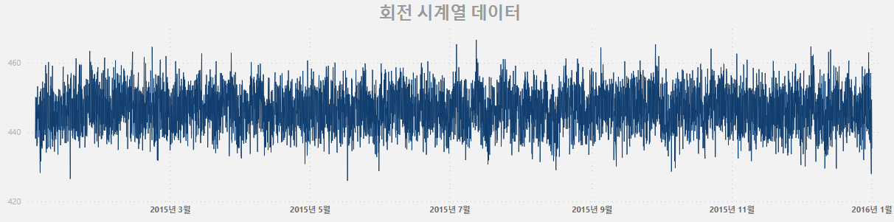
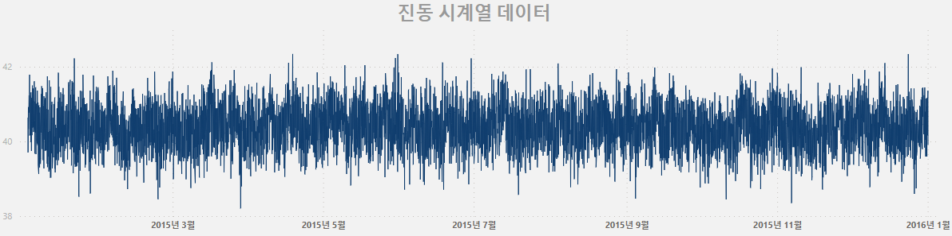
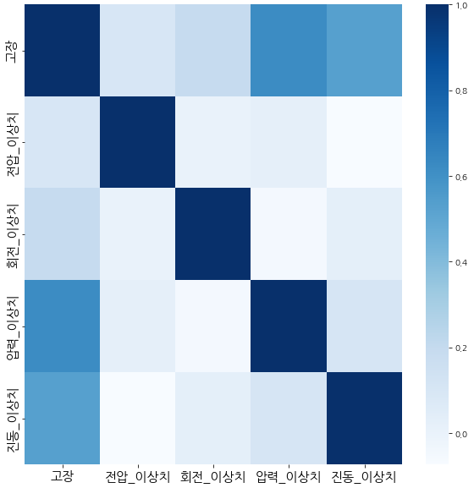
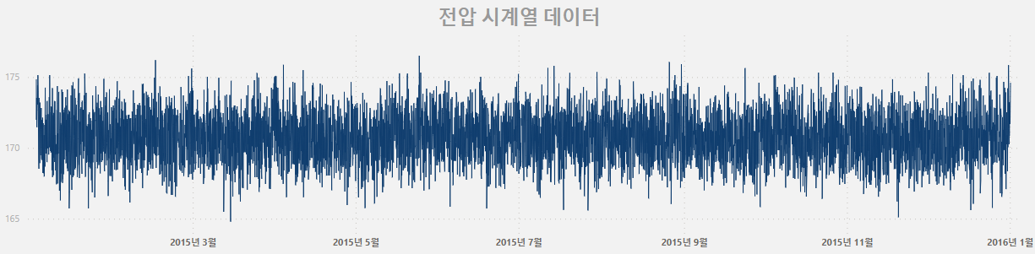
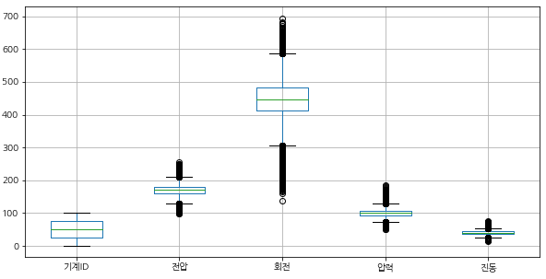
데이터1 심화 분석
요인별 이상치 분석
 | 전압 | 회전 | 압력 | 진동
이상치(최소) | 129 | 307 | 72 | 26.3
이상치(최대) | 212 | 587 | 129 | 54.3
구체적인 분석 결과 및 과정
② 요인들의 이상치와 고장 간의 연관성 *요인 : 전압, 회전, 압력, 진동
기계 고장은 압력과 진동 이상치와 연관성이 있다.
이상치의 최소값과 최대값을 파악하였다.
| 분석 과정
고장 데이터와 각 요인별 이상치 범위의 데이터 추출 후,
피어슨 상관계수를 이용해 연관성을 찾았다.
| 시각화
히트맵을 이용해 한 눈에 연관성을 알아볼 수 있도록 하였다.
# 각 요인별 이상치 데이터 추출하는 함수 정의
def outlier(df, column):
Q1 = np.quantile(df[column], 0.25)
Q3 = np.quantile(df[column], 0.75)
IQR = Q3 - Q1
minimum = Q1 - (IQR * 1.5)
maximum = Q3 + (IQR * 1.5)
machineID = []
value = []
for i in range(len(df[column])):
if df[column][i]>=maximum or df[column][i]<=minimum:
machineID.append(df['machineID'][i])
value.append(df[column][i])
return pd.DataFrame({'machineID': machineID, column: value})
# 각 요인별 이상치 데이터 추출
volt_outlier = outlier(telemetry_df, 'volt')
# 이상치 데이터에서 기계별로 각 이상치가 몇번씩 측정되었는지 확인
volt_out_df = pd.DataFrame(volt_outlier.groupby('machineID')['volt'].count())
# 기계별 고장횟수 & 이상치데이터 합치기
machines_outliers = pd.concat([machines_failures, volt_out_df, rotate_out_df, pressure_out_df, vibration_out_df], axis=1)
# 기계별 고장 횟수와 이상치별 측정 횟수 상관관계 찾기 (피어슨 사용)
machines_outliers.corr(method = "pearson")
1.00
0.10
0.20
0.62
0.53
0.10
1.00
0.01
0.03
-0.07
0.20
0.01
1.00
-0.04
0.03
0.62
0.03
-0.04
1.00
0.11
0.53
-0.07
0.03
0.11
1.00
show
code
Notes:
두번째로는 요인들의 이상치와 고장간의 연관성을
구해보았습니다 이곳에서는 오른쪽 상단의 요인별 이상치 범위를 참고해주시면 감사하겠습니다.
중앙의 시각화 자료를 통해 이상치가 있는지 시각화 해보았고
오른쪽 상단의 표는 중앙 하단의 시각화 자료를 통해 구하였습니다. 추가적으로
오른쪽 아래 히트맵은 연관성을 파악할수있었고 압력과 진동이 고장과 가장
큰 연관성을 보였습니다. 이를통해 이상치의 최소 최대 사이의 중간 즉 정상값으로
유지를한다면 고장을 줄일수있을것이라 분석했습니다.

Slide 14
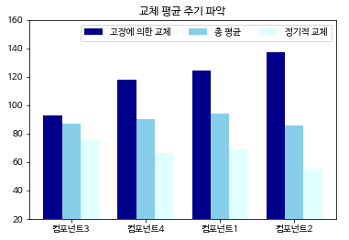
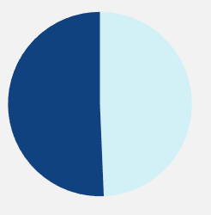
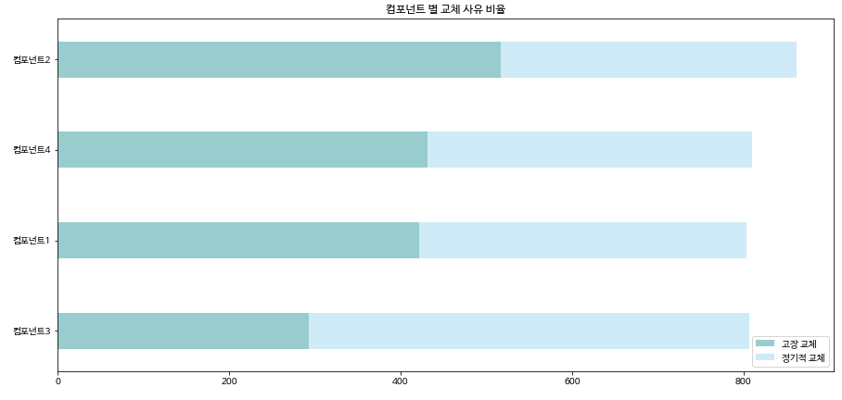
데이터1 심화 분석
 | 고장교체주기(일) | 정기교체주기 (일) | 총 평균 (일) | 고장교체 (번) | 정기교체 (번) | 총 합계 (번)
컴포넌트1 | 124.04 | 68.172 | 94.32 | 422 | 381 | 803
컴포넌트2 | 136.96 | 55.120 | 85.59 | 517 | 345 | 862
컴포넌트3 | 92.89 | 75.642 | 86.96 | 293 | 514 | 817
컴포넌트4 | 117.81 | 66.161 | 89.87 | 431 | 379 | 810
구체적인 분석 결과 및 과정
③ 부품별 교체 주기
고장 교체 주기에 비해 정기 교체 주기가 짧다
평균 교체주기만큼 정기교체주기를 늘리는것을 추천.
| 전처리
* 기본 데이터 (주) : Maint 4806 데이터량 (ID별, 시간별 정렬)
* 기본 데이터 (보조): Failures 762 데이터량 (ID별, 시간별 정렬)
* Maint데이터와 Fail데이터를 합쳤을때 총1520데이터열 전처리
* 3,282의 고장 + 정기적 교체 주기 데이터 확보
| 분석 과정
datetime을 이용해 부품별 교체 주기 확인을 위해 아래 코드로 진행, 리스트의 음수를 한개씩 있는 machineID의 time_diff값 None 처리.
| 시각화
교체 유형 비율
# 고장으로 인한 교체 주기 추출을 위한 전처리
n = maint_df.merge(failures_df, on = ('machineID','datetime'),how = 'inner')
for i in range(len(n)):
if n['comp'][i] == n['failure'][i]: #겹치는 데이터 (고장)
df.loc[i] = [n['machineID'][i],n['datetime'][i],n['failure'][i]]
else:#겹치지않는 데이터 (정기적)
pass
고장교체
50.51%
정기교체
49.49%
# 교체 주기 확인 코드
comp1_re = []
n = 1
for i in range(len(df_test)-1):
if n != range(len(df_test)):
str_datetime1 = df_test["datetime"][n]
str_datetime2 = df_test["datetime"][i]
currdate1 = datetime.strptime(str_datetime1, '%Y-%m-%d %H:%M:%S')
currdate2 = datetime.strptime(str_datetime2, '%Y-%m-%d %H:%M:%S')
new = currdate1- currdate2
comp1_re.append(new.days)
n += 1
else:
break
# 정기적 교체 주기 추출을 위한 전처리
# 전체 교체주기 - 고장 교체주기 = 일반 교체주기
list_test_positive = [] #고장 안 난 데이터
list_id_positive = []
for i in range(len(comp1_n)):
if comp1_n['datetime'][i] not in list(df_com1['datetime']): #겹치는 데이터 (고장)
pass
else:
#겹치지 않는 데이터(정기적)
list_test_positive.append(comp1_n['datetime'][i])
list_id_positive.append(comp1_n['machineID'][i])
show
code
Notes:
부품별 교체주기 분석입니다
오른쪽 상단 표를 보시면
고장 교체주기와 정기적 교체를 비교하여 교체주기의 차이를 확인할수있고
이를통해 고장 교체주기가 평균 교체주기보다 빠르다는것을 알수있었습니다.
또한 이를통해 정기교체주기가 잘 이루어지지 않는것으로 판단되고,
교체 유형 비율을 보았을때 고장으로 인한 교체가 더 많기 때문에, 정기 교체주기에
맞게 부품을 교체해준다면 고장으로 인한 교체를 줄일수있을것으로 판단됩니다.
이를 통한 저희의 해석은 정기 교체주기가 고장 교체주기에 비해 너무 빨리 교체가 되고있으며,
정기 교체주기를 평균 교체시기까지 더 사용한다면 부품에 소모되는 비용을 줄일수있을것이며,
또한 정기교체 주기에 맞게 교체하여준다면 고장 또한 줄일수있을것으로 판단됩니다

Slide 15
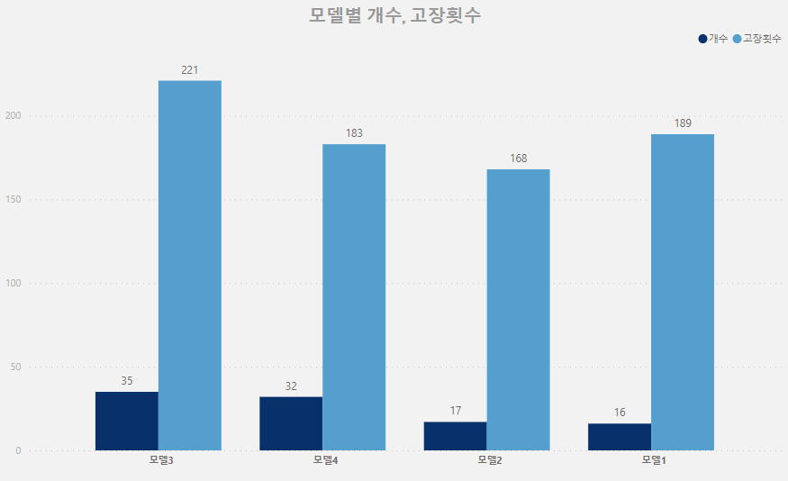
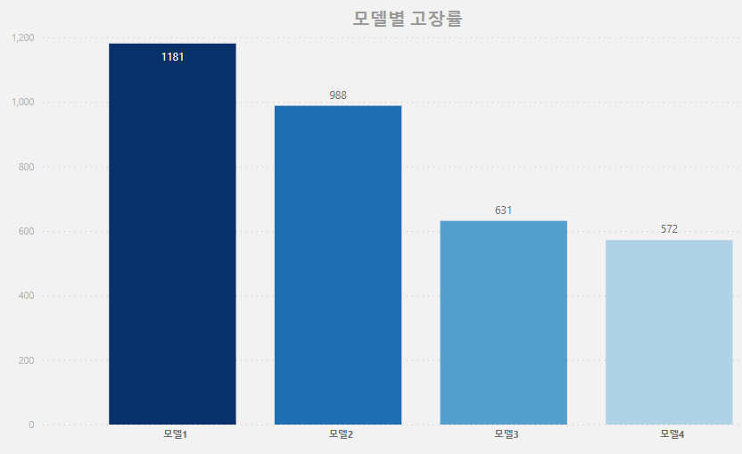
데이터1 심화 분석
구체적인 분석 결과 및 과정
④ 모델 종류별 고장 비율
Model 1, 2가 고장 비율이 높은 것을 알 수 있다.
| 전처리
각 파일에서 필요한 데이터 부분만 추출해서, 새로운 데이터프레임으로 만들었다.
| 분석 과정
모델별 보유 개수, 고장 횟수를 추출한 후, 고장비율을 계산해 새로운 컬럼을 추가했다. *고장비율=고장횟수/보유개수*100
# 필요한 데이터 추출
machines_failures = pd.DataFrame(failures_df.groupby('machineID')['failure'].count())
machines_model = pd.DataFrame(machines_df[['machineID','model']]).set_index('machineID')
# 기계별 모델, 고장 데이터 합치기
model_fail = pd.concat([machines_model, machines_failures], axis=1)
# 모델별 고장 횟수 추출
models_failures = pd.DataFrame(model_fail.groupby('model')['failure'].sum())
# 모델별 보유 개수
models_count = pd.DataFrame(machines_df.groupby('model')['machineID'].count())
# 모델별 보유 개수 & 고장 횟수 합치기
models_failures_count = pd.concat([models_count, models_failures], axis=1)
# 고장비율 컬럼 추가 (고장횟수/보유개수*100)
models_failures_count['Failure rate'] = models_failures_count['failure'] / models_failures_count['num'] *100
| 시각화
모델별 고장 비율
 | 개수 | 고장 횟수 | 고장 비율(%)
Model1 | 16 | 189 | 1181.25
Model2 | 17 | 168 | 988.24
Model3 | 35 | 221 | 631.43
Model4 | 32 | 183 | 571.88
show
code
Notes:
데이터1 마지막 모델 종류별 고장비율입니다
아래의 시각화 표와 모델별 고장비율 그래프를 확인해주시면 됩니다.
이곳에서 모델 1번과 모델 2번의 고장 비율이 가장 높은것으로 분석하였습니다
이를통해 모델 3번과 4번을 추천해줄수있겠습니다

Slide 16
데이터1 결과 해석
<유지>
고장 발생 원인 발견
<보수>
부품 교체 주기 수정
<보수>
기계 교체 시 추천 모델
고장과 압력, 진동 이상치 연관성 有
정기 교체 시기를 한 달 연장 가능
기계 교체 시, Model 3과 4 추천
이상치를 정상 수치 범주 안으로 조정한다면 기계 고장 발생을 줄일 수 있을 것으로 판단된다.
평균 교체 주기 수정을 통해 약 한 달 가량의 시간을 더 사용하여 부품 소모비와 시간을 절약 할 수 있을 것으로 판단된다.
정기 교체주기에 맞게 교체함으로써 고장으로 인한 교체를 낮출수 있을 것으로 판단된다.
4가지 모델의 개수와 고장 횟수를 비교한 결과, 모델 1과 2의 고장 비율이 높은 것을 알 수 있었다.
기계 고장이 발생하여 교체해야 할 시기가 도래한다면, 모델 3 또는 4로 교체할 것을 추천한다.
연식의 상관관계 有
연식에 따른 고장 발생 분석 결과, 14년 이상일 때 고장의 빈도가 높았다. 따라서 사용한 지 14년이 되었을 때 기계를 교체해주면 고장 빈도를 줄일 수 있을 것으로 판단된다.
Notes:
데이터 1의 결과 해석입니다
고장 발생 원인 발견에서 고장과 압력, 진동 이상치 연관성을 발견하였고 연식과의 상관관계를 분석하였습니다
또한 부품 교체 주기 수정분석에서 정기 교체 시기를 한 달 연장 가능하다고 분석하였고
기계 교체 시 추천 모델로는 기계 교체 시 모델 3번과 4번을 추천해줄수 있겠습니다. 다음으로 데이터 2 발표하겠습니다.

Slide 17
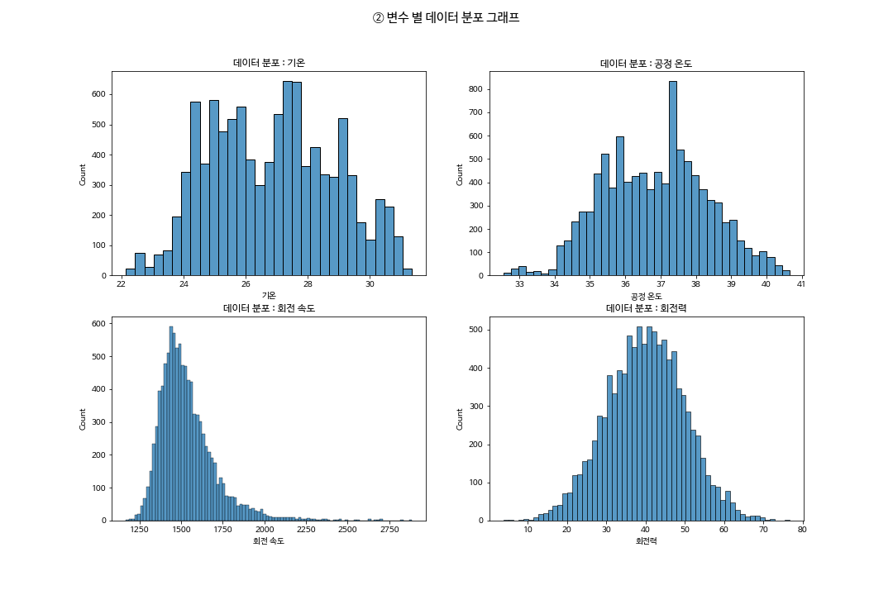
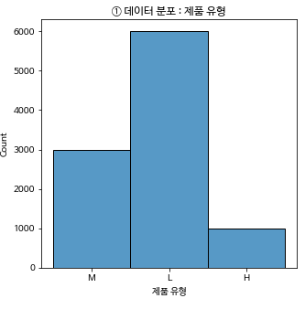
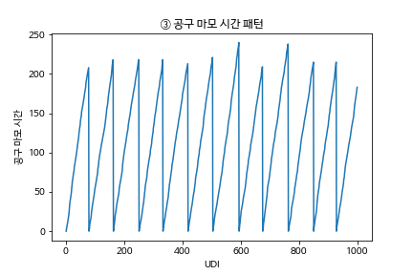
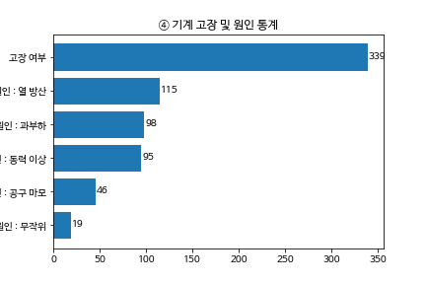
데이터2 기초 분석
기초 통계 분석 결과
① 제품 유형
L타입 60%, M타입 30%, H타입 10%의 분포
② 기온, 공정 온도, 회전력 / 회전 속도
정규 분포 / 편향 분포를 보인다.
③ 공구 마모 시간
0부터 200 언저리까지 올라갔다가 교체되어 다시 0으로 돌아오는 형태 양상.
④ 기계 고장
총 10000건의 데이터 중 339 건의 기계고장 데이터가 있으며, 그 중에 열 방산 115회, 과부하 98회, 동력 이상 95회, 공구 마모 46회, 랜덤 19회의 데이터가 중복.
show
code
Notes:
안녕하세요, 두번째 데이터 분석 발표를 맡은 김창균입니다.
간단하게 두번째 데이터에 대해 소개해드리자면 행 만 개, 컬럼 14개로 2개의 식별 컬럼과, 6개의 변수, 6개의 기계 고장과 그 원인에 대해 알려주는 컬럼으로 구성되어 있습니다. 그리고 그 분포를 보면 다음과 같습니다.
먼저 1번 그래프를 보면 제품 유형 별 분포를 알 수 있습니다.
다음 그래프를 보시면, 기온, 공정온도, 회전력은 정규분포, 회전속도는 좌편향분포를 보입니다.
공구 마모 시간은 보시는 것과 같은 패턴이 나타나는데 0에서 200까지 가다가 갑자기 뚝 떨어지는 형태로 나타납니다. 이 떨어지는 시점을 공구 교체 시점으로 추정하고 있습니다.
마지막으로, 기계 고장 데이터는 만 건 중 339건이며 원인별 분포는 그래프에 보이는 바와 같습니다.

Slide 18
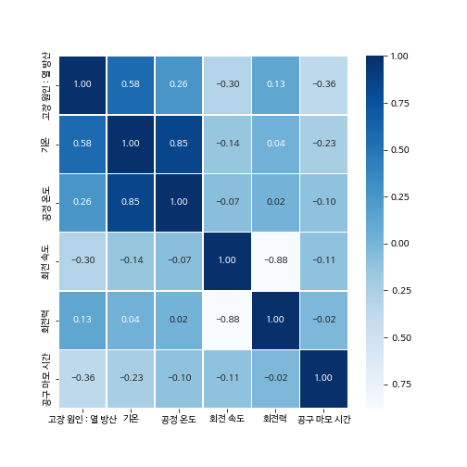
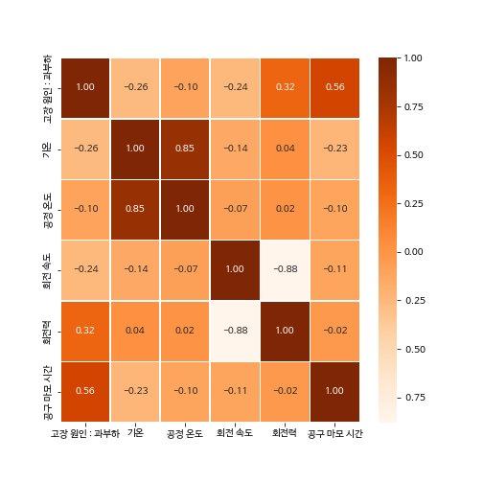
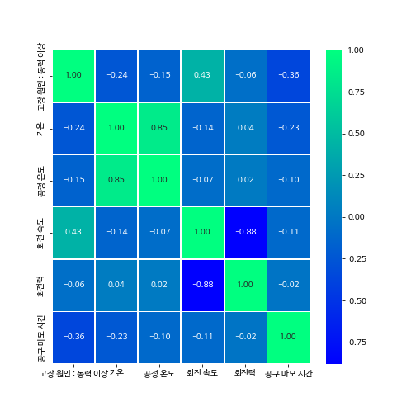
데이터2 심화 분석
구체적인 분석 결과 및 과정
①-1 고장 원인별 환경요소와의 연관성
열 방산으로 인한 고장의 경우, 기온과의 연관성이 가장 높다.
과부하 고장의 경우, 공구마모와의 연관성이 가장 높다.
동력 이상 고장의 경우, 회전 속도와의 연관성이 가장 높다.
열 방산 : 변수 별 상관계수
과부하 : 변수 별 상관계수
동력 이상 : 변수 별 상관계수
| 전처리
고장이 발생한 것 들로 데이터 그룹을 생성
# 필요한 데이터 추출
df_failure =df.groupby('고장 여부')
df_fail_1=df_failure.get_group(1)
| 분석 과정
고장 원인과 5가지 변수들 간의 상관계수를 이용해 연관성 발견.
열 방산 데이터 값
과부하 데이터 값
동력 이상 데이터 값
열방산 | 최소 | 평균 | 최대
기온 | 27.65 | 29.41 | 30.55
공정온도 | 36.25 | 37.63 | 39.05
회전속도 | 1212.00 | 1337.26 | 1379.00
회전력 | 41.60 | 53.16 | 68.20
공구마모시간 | 2.00 | 107.19 | 229.00
과부하 | 최소 | 평균 | 최대
기온 | 22.45 | 26.89 | 30.85
공정온도 | 32.95 | 36.92 | 39.95
회전속도 | 1181.00 | 1350.32 | 1515.00
회전력 | 46.30 | 58.37 | 75.40
공구마모시간 | 172.00 | 207.69 | 253.00
동력 이상 | 최소 | 평균 | 최대
기온 | 22.55 | 26.92 | 30.85
공정온도 | 33.05 | 36.80 | 40.05
회전속도 | 1200.00 | 1763.96 | 2886.00
회전력 | 3.80 | 48.51 | 76.60
공구마모시간 | 0.00 | 101.88 | 234.00
# 상관관계 찾기
data_HDF = df_fail_1[['고장 원인 : 열 방산','기온' , '공정 온도',
'회전 속도','회전력', '공구 마모 시간']]
sns.heatmap(data = data_HDF.corr(), annot=True,
fmt = '.2f', linewidths=.5, cmap='Blues')
show
code
Notes:
먼저, 여러가지 변수들과 주요 고장 요인과의 관계를 분석해 보았습니다. 기계고장과 여러가지 변수들과 상관관계를 보기 위해, 상관계수를 구해보았습니다.
화면 상단에 보시는 것처럼 열 방산은 기온과의 상관계수가 가장 높고,
과부하는 공구마모시간과, 동력이상은 회전속도와의 상관계수가 가장 높습니다.

Slide 19
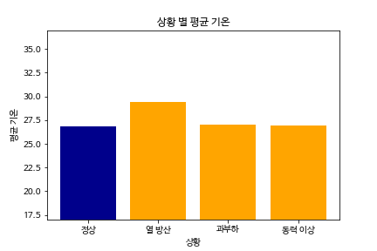
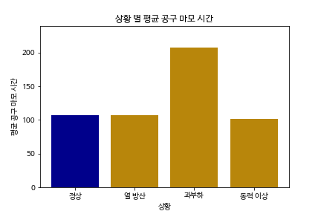
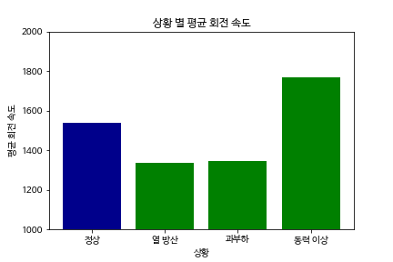
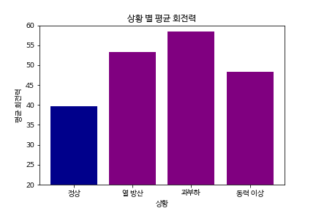
데이터2 심화 분석
구체적인 분석 결과 및 과정
①-2 고장 원인들과 정상과의 비교
정상 그래프와 비교했을때, '열 방산'은 평균 기온이 2.58도 높고, '동력 이상' 은 평균 회전 속도가 223.7RPM 높으며, '과부하'는 평균 공구 마모 시간이 101min 길다. 또한, 모든 고장 유형에서 회전력이 정상 수치보다 높다.
| 시각화
| 분석 과정
변수 상황 별 3가지 고장 원인과 정상간의 비교
열방산과 정상값의 차이
동력이상과 정상값의 차이
열방산 | 최소 | 평균 | 최대
기온 | +5.50 | +2.58 | -0.80
공정온도 | +3.70 | +0.79 | -1.60
회전속도 | +44.00 | -202.99 | -1316.00
회전력 | +29.00 | +13.53 | -1.80
공구마모시간 | +2.00 | +0.49 | -17.00
동력 이상 | 최소 | 평균 | 최대
기온 | +0.4 | +0.10 | -0.5
공정온도 | +0.5 | -0.04 | -0.60
회전속도 | +32.00 | +223.7 | +191.00
회전력 | -8.80 | +8.88 | +6.60
공구마모시간 | 0.00 | -4.80 | -12.00
정상 데이터 값
과부하와 정상값의 차이
정상 | 최소 | 평균 | 최대
기온 | 22.15 | 26.82 | 31.35
공정온도 | 32.55 | 36.84 | 40.65
회전속도 | 1168.00 | 1540.26 | 2695.00
회전력 | 12.60 | 39.62 | 70.00
공구마모시간 | 0.00 | 106.69 | 246.00
과부하 | 최소 | 평균 | 최대
기온 | +0.3 | +0.07 | -0.5
공정온도 | +0.4 | +0.07 | -0.7
회전속도 | +13.00 | -189.93 | -1180.00
회전력 | +33.70 | +18.74 | +5.4
공구마모시간 | +172.00 | +101.00 | +7.00
show
code
Notes:
그래서, 얼마나 차이가 있나 정상과 고장 데이터를 비교해보았습니다.
기온은 열 방산 때 평균 2.58도 더 높고, 회전속도는 동력이상 때 평균 223.7rpm 더 높으며,
공구마모시간은 과부해 때 평균 101분 더 깁니다.

Slide 20
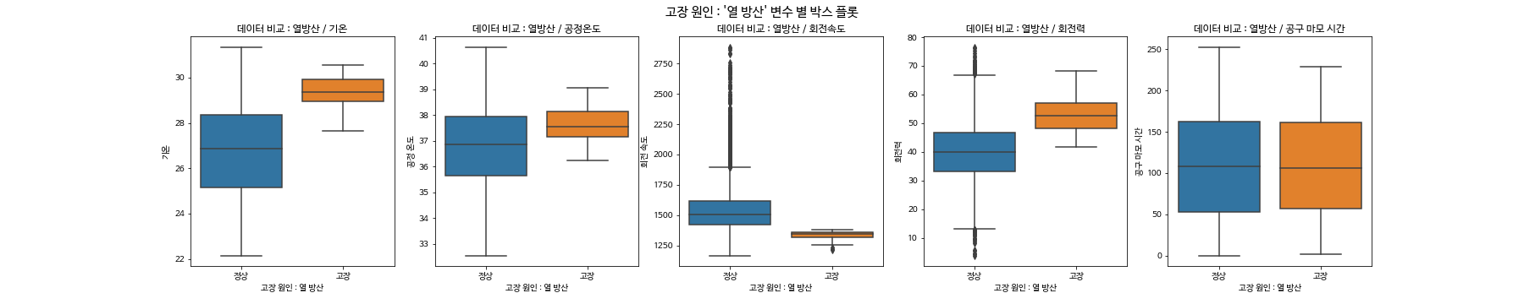
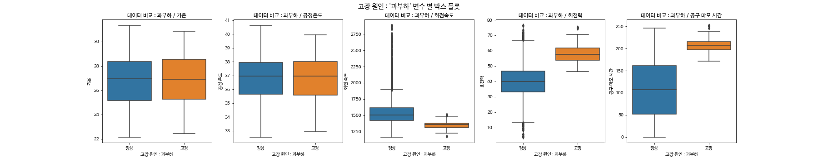
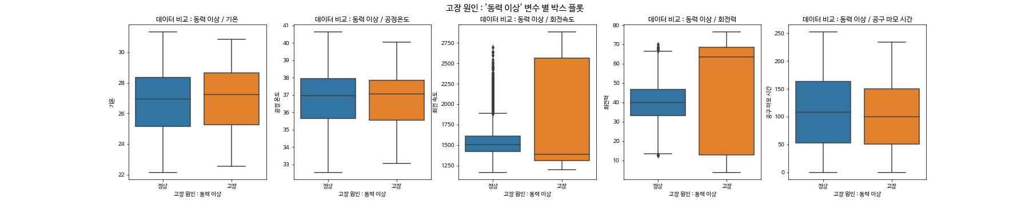
데이터2 심화 분석
①-3 변수와 고장 원인의 분포별 특이점 시각화(박스플롯)
구체적인 분석 결과 및 과정
①-3 고장 원인의 분포별 특이점
열 방산으로 인한 고장의 경우, 기온, 공정온도에서
중상위 구간에 몰려있는 분포를,
과부하 고장의 경우, 공구마모에서
상위 구간에 몰려있는 분포를,
동력 이상 고장의 경우, 회전 속도, 회전력에서
위 아래로 분산되어 있는 분포를 보인다.
| 분석 과정
박스 플롯을 이용한 고장 원인 및 변수간의 분포 집중도 비교
# 고장 원인 별 박스플롯 비교 분석
ax=fig.add_subplot(1,5,1 )
sns.boxplot(x='고장 원인 : 열방산', y='기온', data=df, ax=ax1)
show
code
Notes:
이것에 대해 더 구체적으로 알아보기 위해 박스플롯을 그려보았습니다. 그래프에 보시는 바와 같은 분포가 나타납니다.
열 방산 때에는 기온과 공정온도가 한데 몰려있고,
과부하 때에는 공구마모시간이 상위 구간에 몰려있고,
동력이상 때에는 회전속도와 회전력이 넓게 분산되어 분포해 있습니다.

Slide 21
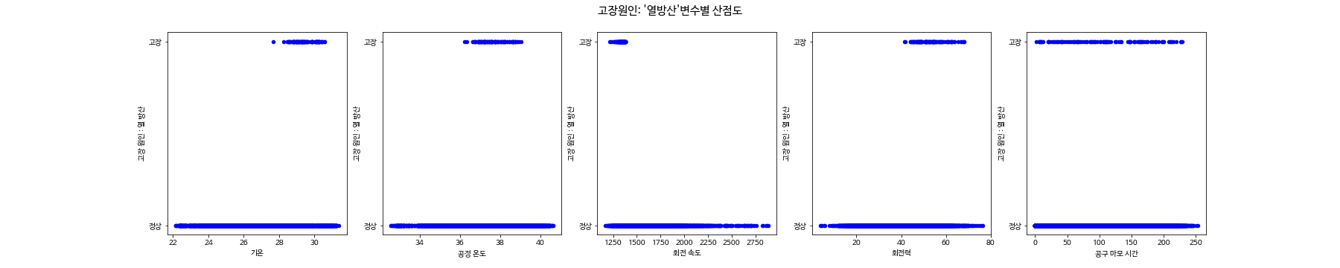
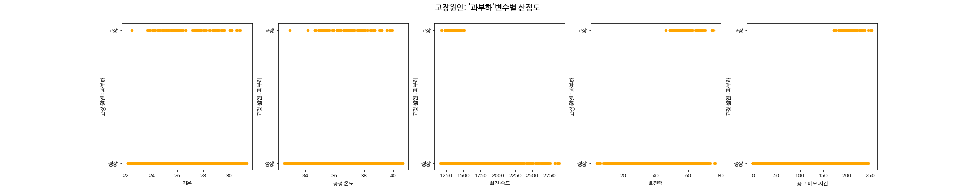
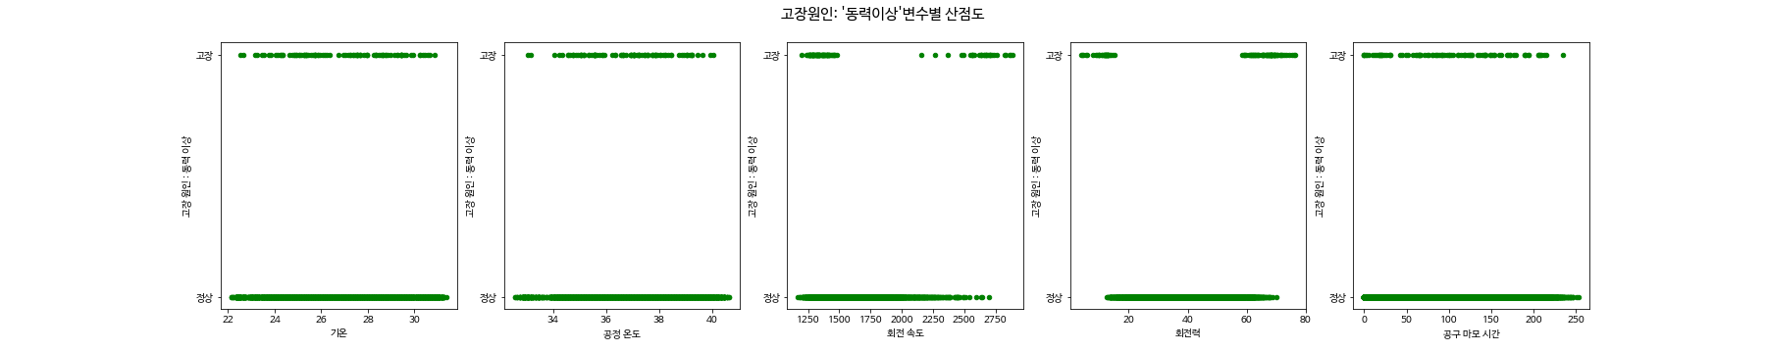
데이터2 심화 분석
①-3 변수와 고장 원인의 분포별 특이점 시각화(산점도)
구체적인 분석 결과 및 과정
①-3 고장 원인의 분포별 특이점
열 방산으로 인한 고장의 경우, 기온, 공정온도에서
각각 27.65도, 36.25도 이상의 구간에 몰려있는 분포를,
과부하 고장의 경우, 공구마모에서
172 min 이상의 구간에 몰려있는 분포를,
동력 이상 고장의 경우, 회전 속도, 회전력에서 각각
1479 rpm 이하와 2153 rpm 이상,
15.3 Nm 이하와 58.5 Nm 이상의 구간에
나누어져 있는 분포를 보인다.
| 분석 과정
산점도를 이용해 연관성 발견.
# 고장 여부 별 산점도 분석하기
ax=fig.add_subplot(1,5,1 )
df.plot(x='기온', y='고장 원인 : 열 방산', kind='scatter', c='blue', ax=ax1)
Notes:
이와 같은 결과를 산점도에서 더 구체적으로 알아볼 수 있습니다. 그래프에 보이는 것에 더해서 각 고장이 일어나는 조건을 정리해보면 다음과 같습니다.
열 방산은 기온, 공정온도가 각각 27.65도, 36.25도 이상에서,
과부하는 공구마모시간 172분 이상에서,
동력 이상은 회전속도 1479rpm 이하와 2153rpm 이상, 회전력 15.3Nm 이하와 58.5Nm 이상에서 나타납니다.

Slide 22
데이터2 심화 분석
열방산 데이터 값
기온, 공정온도 최대치
회전속도 최대치
회전력 평균
열방산 | 최소 | 평균 | 최대
기온 | 27.65 | 29.41 | 30.55
공정온도 | 36.25 | 37.64 | 39.05
회전속도 | 1212.00 | 1337.03 | 1379.00
회전력 | 41.60 | 53.21 | 68.20
구체적인 분석 결과 및 과정
② 고장 원인이 랜덤일때, 각각의 케이스 분석
각 케이스마다 다른 고장들과 비교분석하여 유사점과 차이점에 대해 조사했다.
이상:
이하:
유사:
| 전처리
랜덤 고장 원인 19개와 고장원인을 알 수 없는 데이터 9개를
합쳐 새로운 데이터프레임을 생성했다.
| 분석 과정
전처리 된 랜덤 고장 데이터 중 특이점이 보인 데이터를 골라 각각 타 고장 유형 데이터와 비교 분석했다.
과부하 데이터 값
# df_failure_add 데이터 값 수정 (Machine failure : 1 -> 0 / RNF : 0 -> 1)
df_failure_add['고장 여부'].replace(1,0, inplace = True)
df_failure_add['고장 원인 : 무작위'].replace(0,1, inplace = True)
df_failure_add
# df_RNF 데이터 값 수정 (Machine failure : 1 -> 0 / TWF : 1 -> 0)
df_RNF['고장 여부'].replace(1,0, inplace = True)
df_RNF['고장 원인 : 공구 마모'].replace(1,0, inplace = True)
df_RNF
# RNF 와 failure만 분류한 것 합친 데이터 28 (19+9)
df_RNF_plus = pd.concat([df_RNF, df_failure_add])
제품ID | 기온 | 공정 온도 | 회전 속도 | 회전력
M19544 | 30.5 | 38.7 | 1421 | 44.8
L52651 | 29.6 | 39.2 | 1346 | 61.2
L55686 | 25.3 | 36.5 | 1710 | 27.3
과부하 | 최소 | 평균 | 최대
기온 | 23.65 | 27.03 | 30.85
공정온도 | 34.15 | 37.04 | 39.95
회전속도 | 1181.00 | 1346.37 | 1501.00
회전력 | 46.30 | 58.51 | 75.40
기온, 공정온도 최대치
회전속도, 회전력 평균
동력이상 데이터 값
동력 이상 | 최소 | 평균 | 최대
기온 | 22.55 | 26.92 | 30.85
공정온도 | 33.05 | 36.80 | 40.05
회전속도 | 1200.00 | 1768.22 | 2886.00
회전력 | 3.80 | 48.34 | 76.60
기온, 공정온도, 회전속도
회전력 평균
show
code
Notes:
다음은 앞선 세가지 고장원인에 과 별개로 원인을 알 수 없는 무작위 고장 원인에 대해 다뤄보려고 합니다.
랜덤 데이터 19개와 원인이 명시되지 않은 9개의 데이터로 총 28개 데이터를 살펴보았는데, 그 중 특이점이 있는 데이터 3개를 소개합니다.
한 개는 열 방산에서 일어난 특징과 비교해 보았는데 …,
또 하나는 과부하와 비교해 보았는데 … ,
나머지 또 다른 하나는 동력 이상 때와 비교해 보았는데 … .
이렇게 랜덤 고장에 대해서도 특이점을 찾아보았습니다.

Slide 23
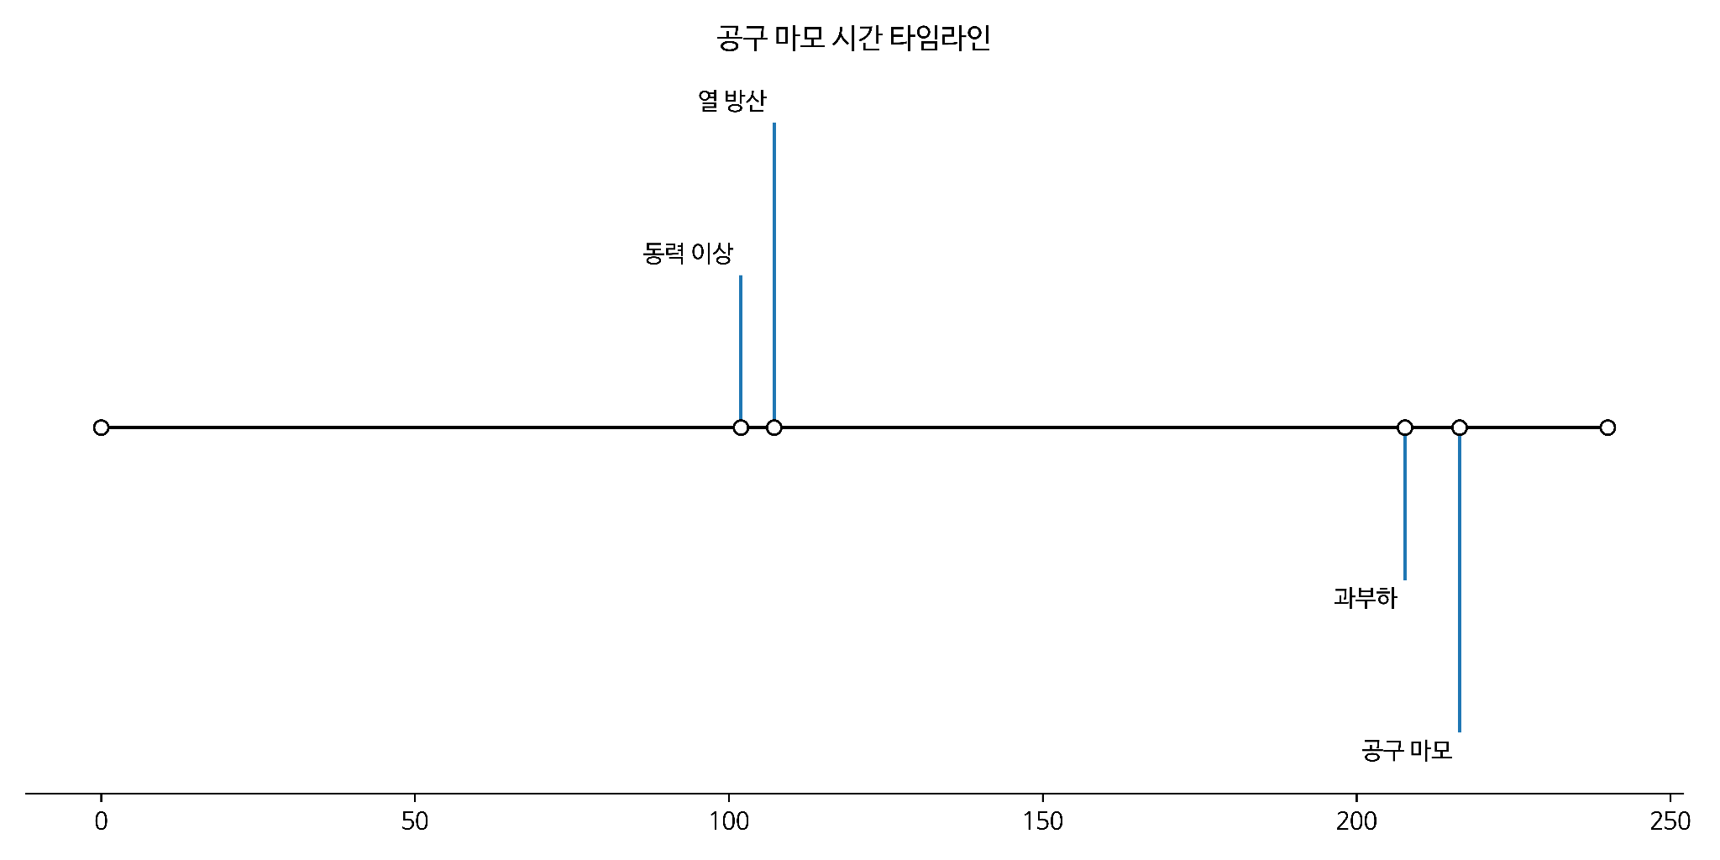
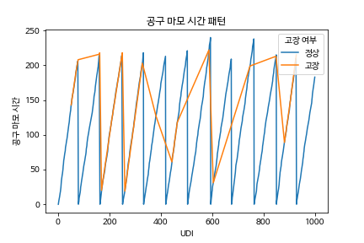
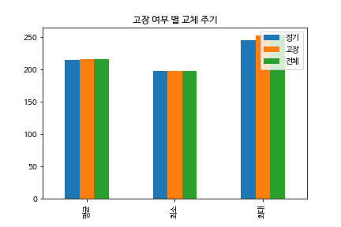
데이터2 심화 분석
구체적인 분석 결과 및 과정
③ 공구마모교체 / 정기교체 사이클 패턴
고장 원인별 공구 마모 시간 평균을 볼 때, 동력 이상이 101.9min,
열방산이 107.2min, 과부하가 207.7min, 공구 마모가 216.4min 에 일어났다.
공구 교체 횟수는 정기 교체가 64회, 고장 교체가 55회로 총 119회이고,
교체 주기 평균은 정기 교체가 215.3min, 고장 교체가 216.1min 이다.
마모시간 내 다른 고장 유형 발생 시, 평균 시간 파악 그래프
| 전처리
공구 마모 시간 패턴을 정상과 고장으로 분리하였다.
| 시각화
# 공구 교체 시기 측정
df_replace_regular = []
df_replace_error = []
for i in range(len(df) - 1):
if df['공구 마모 시간'][i+1] > df['공구 마모 시간'][i+2]:
if df['고장 여부'][i+1] == 0:
df_replace_regular.append(df['공구 마모 시간'][i+1])
else:
df_replace_error.append(df['공구 마모 시간'][i+1])
| 분석 과정
공구 마모 시간 패턴을 통해 정기적 교체와 고장에 의한 교체를 파악하였고, 이를 통하여 고장 여부별 교체주기를 구하였다.
교체 주기 | 최소 | 평균 | 최대 | 교체 횟수
정기 | 198 | 215.3 | 246 | 64
고장 | 198 | 216.1 | 253 | 55
# 시각화
sns.lineplot(x=x, y=y, hue=hue_data)
replace.T.plot(kind='bar', title = '고장 여부 별 교체 주기')
show
code
Notes:
다음은 공구마모시간 사이클 데이터입니다. 200분대를 주기로 교체되는것으로 추정되는 사이클을 분석했습니다.
고장 원인별 평균시간 타임라인은 보이는 그림과 같습니다.
또한 공구마모시간 사이클을 보면 공구교체시기에 고장이 일어난 경우도 있고 아닌 경우도 있는데 이 둘의 차이를 보기 위해 전자를 고장교체, 후자를 정기교체로 두고 분석해보았습니다.
공구교체는 총 119회, 그 중 정기교체 64회, 고장교체 55회로 고장교체는 공구마모 46회, 과부하 9회로 교체가 일어났습니다.
교체 주기는 크게 차이나지 않는 것으로 보아 적절한 시기에 정기적으로 교체가 이루어지고 있는 것으로 보입니다.

Slide 24
데이터2 결과 해석
<유지>
고장 원인과 변수 관계 분석
<유지>
랜덤 고장 분석 가능성
<보수>
공구 교체 시기 조절
고장 발생을 줄이기 위한 환경 추천
랜덤 데이터를 이용한 분석
적정한 공구 교체 시기 예측
기온 27.65도 이하
공정온도 36.25도 이하
회전 속도 1,479 ~ 2,153 RPM 범위
회전력 15.3 ~ 58.5 Nm 범위
공구 마모 시간 172 min 이하
랜덤 고장 데이터들과 다른 고장 유형 데이터의 수치를 비교 분석하여 랜덤한 데이터들의 특이점을 발견했다.
고장 데이터들을 더 학습시킨다면, 이러한 분석을 통해 고장 원인과 변수 관계를 분석하고 고장 발생을 줄일수 있을것으로 전망된다.
정기적인 공구 교체시기와 고장으로 인한 교체 주기가 비슷한것으로 확인되었다.
현재 데이터 분석을 통한 결과로, 정기적 공구 교체시간을 215 min으로 유지하는 것이 가장 긍정적 결과를 얻을 수 있을 것이다.
Notes:
정리하겠습니다.
고장 원인과 변수 관계를 분석한 결과 고장을 줄일 수 있는 환경을 추천할 수 있게 되었는데,
앞서 고장이 일어난 조건을 제외하면 보시는 바와 같습니다.
이 조건을 지킨다면 열방산, 과부하, 동력이상으로 인한 고장을 줄일 수 있을 것으로 추측합니다.
또한 랜덤 고장 분석 가능성을 살펴보았는데,
랜덤 고장 데이터 28개는 다른 고장 원인 유형들과 비교 시 공통점을 찾기 힘든 특이점이 존재합니다.
하지만, 더 많은 고장 데이터들을 학습시킨다면. 변수 관계를 분석하고, 고장 발생 원인을 줄일 수 있을 것으로 전망됩니다.
보수 공구 교체 시기에 대해서는, 정기교체, 고장교체 주기가 유사하여 현 상황을 유지하는 것이 적합할 것으로 판명됩니다.
이상으로 두번째 데이터셋 분석 결과 발표를 마칩니다. 다음으로 결론 부터는 송찬의님께서 이어서 발표해주시겠습니다.

Slide 25
결론
03
데이터 분석 결과 정리
결론 및 향후 과제
Notes:
결론입니다
빠르게 결과 정리 다시 보고 지나가겠습니다.<다음페이지>

Slide 26
데이터 분석 결과 정리
추후 기계 교체 시, 고장 비율이 낮은 모델3 또는 모델4로 교체하는것을 추천하며.
환경적으로는 기온, 공정온도, 회전 속도, 회전력별 적합한 수치를 유지하여, 기계 고장 발생을 줄일 수 있을 것으로 기대된다.
모델 & 환경 추천
고장 주기와 정기 교체 주기를 비교하여, 교체 주기를 조절한다면 소모 비용 및 시간을 절약하는데 도움이 될 것으로 해석된다.
첫번째 데이터처럼 고장 주기보다 정기 교체 주기가 빠른 경우,
정기 교체 시기를 늦춤으로써 교체 횟수를 줄임과 동시에 교체에 필요한 비용과 시간도 절약이 가능하다.
부품 교체 주기
앞으로 고장과 연관성이 높은 압력, 진동 이상치의 발생 원인을 구체적으로 탐색하여 줄이면 고장 발생을 줄일수 있을것이며, 또한 연식을 14년 기준으로 교체한다면 고장 발생을 낮출수있을것으로 기대된다. 이를 통해 적절한 공장 가동 환경 구성하여 유지 상태를 최적화할 수 있다.
랜덤 고장 케이스들에 대한 다른 데이터가 더 주어진다면, 추가적인 고장 발생 원인을 학습시켜 더 많은 분석을통해 더 정확한 고장 케이스들의 원인 해결 가능.
고장 발생 원인
Notes:
모델과 환경추천을 통해 기계 고장 발생을 줄일수 있고
부품 교체 주기 수정을 통해 교체에 필요한 비용과 시간 절약이 가능하였습니다.
고장 발생 원인으로 유지 상태를 최적화 할 수 있습니다
또한 추가적으로 다른 데이터가 더 주어진다면 고장 발생 원인을 학습시켜
더 정확하고 더 많은 케이스를 해결 가능한것으로 확인했습니다<다음페이지>

Slide 27
결론 및 문제 극복
추후 기계 교체 제안과 적합한 환경 유지를 통해 기계 고장 발생률 감소시킬 수 있으며,고장을 방지하여 생산성 증가를 기대할수 있습니다. 또한 불량품 생산에 따른 추가 제작에 드는 재료, 시간, 인력, 비용을 감소시킬수있다.
모델 & 환경 추천
결론 및 향후 과제
고장 주기와 정기 교체 주기를 비교 및 조절함으로써 기계 고장에 의해 소요된 부품 낭비를 줄이고, 부품 비용을 감소시켜 수익성을 증가시키며, 불량 부품의 보관 공간 낭비 및 폐기 비용을 줄일 수 있다.
분석 결과와 결론을 통해 기계 고장 방지를 줄이기위한 방법, 그리고 비용절감과 성능 이상 검출을 통한 유지보수 방법을 얻어낼수 있었고 이를 통해 기계 고장으로 인한 문제점들을 극복 혹은 긍정적 결과를 얻어낼 수 있을 것이다.
추가제작에 드는 재료, 시간, 인력, 비용, 수익성 등 관련 데이터를 구할 수 있다면 더 확실한 변화를 볼 수 있을 것으로 추정된다.
부품 교체 주기
고장과 연관성이 높은 압력, 진동 및 연식의 분석을 통해 적절한 공장 가동 환경을 구성하여 유지 상태를 최적화 할 수 있다. 이를 통해 고장 발생 원인 검사 비용과 투입되는 인력 비용을 줄일 수 있다.
고장 발생 원인
Notes:
데이터 1과 2의 결론입니다, 모델과 환경추천으로 추후 기계 교체 제안, 적합한 환경유지를 통해 기계 고장 발생을 감소시킴으로써 재료,시간,인력,비용을 감소시킬수있으며
부품 교체 주기로 정기교체 주기 조절을 통한 부품낭비와 부품비용을 감소시켜 수익성을 증가시킬수있으며 부품의 보관 공간 낭비 및 폐기 비용을 감소시킬수있을것입니다
마지막으로 고장 발생 원인으로 압력, 진동 및 연식 분석을통해 적절한 환경을 통한 최적화 상태 유지로 고장발생 원인 검사비용이나 투입되는 인력비용을 감소시킬수있을것으로 보입니다 이를 통해 기계 고장으로 인한 문제점들을 극복 혹은 긍정적 결과를 얻어낼 수 있다고 결론내었습니다.
분석 결과를 통해 결과 예상까지는 가능하지만, 그 이후 데이터가 부족하기에 확실한 변화를 확인하기에는 어려움이 있었습니다. 향후 저희의 데이터분석을 토대로 변화되는 수치가 있다면 더 명확한 결과 자료가 되지 않을까 싶습니다.

Slide 28
팀원 소개 및 느낀점
04
팀원 역할
느낀점
Notes:
다음으로는 팀원 소개 및 느낀점입니다.

Slide 29
팀원 역할 및 느낀 점
느낀 점
데이터 수집에 한계가 있던 주제를 선택하여 아쉬움이 크다. 좀 더 구체적인 데이터가 주어졌다면, 더 구체적인 결과 해석을 할 수 있었지않을까?
데이터 수집의 한계와 제한된 주제 범위에 어려움이 있었고 이를 통해 데이터 분석을 할 때 데이터의 중요도가 얼마나 큰지 느꼈고, 데이터의 양과 제공된 정보에 따라 얻어낼 수 있는 결과물이 달라진다는 것을 가장 크게 느껴 아쉬웠다.
프로젝트를 수행함에 있어 팀원들 간의
소통이 무엇보다 중요함을 알 수 있었으며,
원활한 의견 교환과 협업이 팀 성과를
효율적으로 가져올 수 있다는 것을 배웠다,
프로젝트를 처음 시작할 땐 갈 길도 멀고 막막했는데, 팀원과 같이 협력하여 하나씩 차근차근 해나가다보니 이렇게 성과를 낼 수 있었다.
김영경
김창균
▪데이터 수집
▪데이터 설계
▪데이터1 분석 및 시각화
▪전반적인 ppt 제작
▪데이터 수집
▪데이터2 분석 및 시각화
▪ppt 제작
▪데이터2 발표
송찬의
신진섭
▪데이터 수집
▪데이터 설계, 의견 조율
▪데이터1 분석 및 시각화
▪ppt 제작
▪전체 발표
▪데이터 수집
▪데이터2 분석 및 시각화
▪ppt 제작
Notes:
저희 느낀점은 쓰다보니 익명으로 작성하게되었는데 익명도 나쁘지않아보여서 그대로 뒀습니다 저희 팀원 소개하겠습니다. 크게 데이터 1부분을 김영경님이랑 저랑 하였고 데이터 2부분을 김창균님과 신진섭님이 맡아주셨습니다. <다음페이지>

Slide 30
Q&A
THANK YOU!
DATA ANALYSIS POWERPOINT
Team ‘K2S2’
Notes:
이상입니다 감사합니다

